Slide 1
PT CYLLA KARYA EDUKATIKA
CYBOL: Cylla Bimbingan Online
Model Pembelajaran STEAM Dual-Mode Berbasis EDP 6-Tahap untuk Semua Jenjang Pendidikan
STEAM BOX CYBOL KIT
PAUD hingga SMA / SMK

Slide 2



LATAR BELAKANG & MASALAH
Tantangan Utama Praktikum Saat Ini
Dominasi Teori Pasif
Ketergantungan Sinyal
Alat Tidak Terstandar
Siswa menghafal rumus tanpa pengalaman eksperimen langsung.
Pembelajaran online terhenti total saat internet terputus.
Bahan bekas menghasilkan data acak yang sulit dibandingkan.

Slide 3

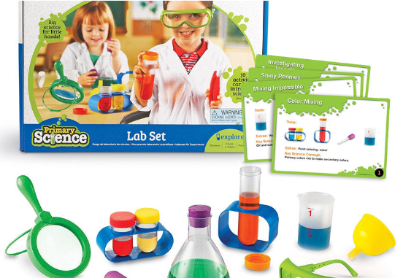
SOLUSI INOVATIF
STEAM BOX CYBOL KIT
1
Komponen Kit Terstandar
Tabung reaktor 550 mL dengan graduasi volume presisi.
2
Media Penyaring Lengkap
Kerikil alam, pasir silika, arang aktif, dan kapas selulosa.
3
Panduan Praktikum Praktis
Petunjuk terstruktur siap pakai tanpa pendampingan rumit.

Slide 4
METODE PEMBELAJARAN
Alur Rekayasa EDP 6-Tahap
01. DEFINE
02. IMAGINE
03. PLAN
04. CREATE
05. EXPERIMENT
06. IMPROVE
Masalah
Sketsa
Rencana
Rakit
Uji Coba
Optimasi
Kenali krisis air keruh.
Gambar ide susunan.
Tentukan tebal media.
Susun media filter.
Ukur laju filtrasi.
Ubah 1 variabel tunggal.

Slide 5
NILAI KEBARUAN (NOVELTY)
4 Pilar Keunggulan CYBOL
1. Dual-Mode Redundancy
2. EDP Kuantitatif
Lancar online maupun offline murni.
Pengukuran terukur laju filtrasi mL/menit.
3. Single-Kit Lintas Jenjang
4. Integrasi Afektif
Satu kit untuk PAUD hingga SMA.
Jurnal refleksi empati lingkungan.

Slide 6

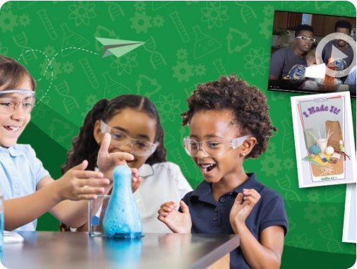
FLEKSIBILITAS KURIKULUM
Adaptif untuk Semua Jenjang Sekolah
PAUD / TK
Eksplorasi sensori tekstur bahan dan warna air.
SD (Fase B/C)
Pengenalan fungsi media dan pengukuran volume.
SMP (Fase D)
Kalkulasi laju filtrasi dan perbandingan waktu.
SMA / SMK (Fase E/F)
Analisis adsorpsi kimia dan penyusunan laporan riset.

Slide 7

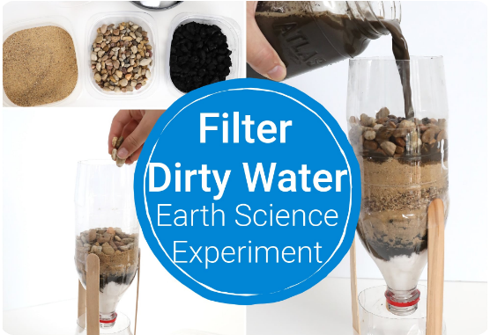
STUDI KASUS PROYEK
Proyek Filtrasi Air Sederhana
TARGET UTAMA PROYEK
> 15 mL / menit
Laju filtrasi minimum air jernih visual.
Prinsip Kerja Rekayasa:
• Retensi Fisik: Kerikil, pasir & kapas menahan padatan.
• Adsorpsi Kimia: Arang kayu menyerap bau dan warna.

Slide 8
KOLABORASI & PENGEMBANGAN
Mari Bersama Memajukan Pendidikan STEAM Indonesia
Target Misi: Hilirisasi Riset, Pendanaan BRIN / Startup, HAKI Modul & Publikasi Jurnal Bereputasi.
PT Cylla Karya Edukatika — CYBOL (Cylla Bimbingan Online)

Slide 9



Image Sources
https://cdn.shopify.com/s/files/1/1994/4551/products/PrimaryLabKit.jpg?v=1654201865
Source: timberdoodle.com
https://www.learninga-z.com/site/resources/breakroom-blog/media_143444c560fb76a15a7b2a821d96ea648981f80b5.jpeg?width=750&format=jpeg&optimize=medium
Source: www.learninga-z.com
https://frugalfun4boys.com/wp-content/uploads/2024/06/Water-Filter-FB-2.jpg
Source: frugalfun4boys.com

